Slide 1

Ernährung und Energie
Körperreinigung und Rezepte für den Alltag
Sanft
Stark
Alltagstauglich
Naturgeheimnisse

Slide 2
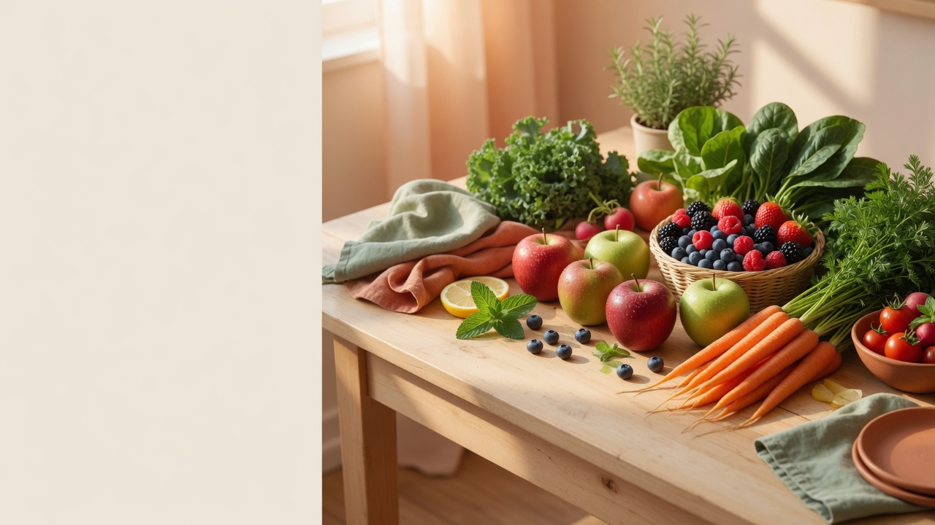
Was erwartet uns?
01 Sanfte Unterstützung – Teil 1
02 Sanfte Unterstützung – Teil 2
03 Stärkere Rituale – Teil 1
04 Stärkere Rituale – Teil 2
05 Alltagstipps mit großer Wirkung
06 Wichtig / Abschluss

Slide 3
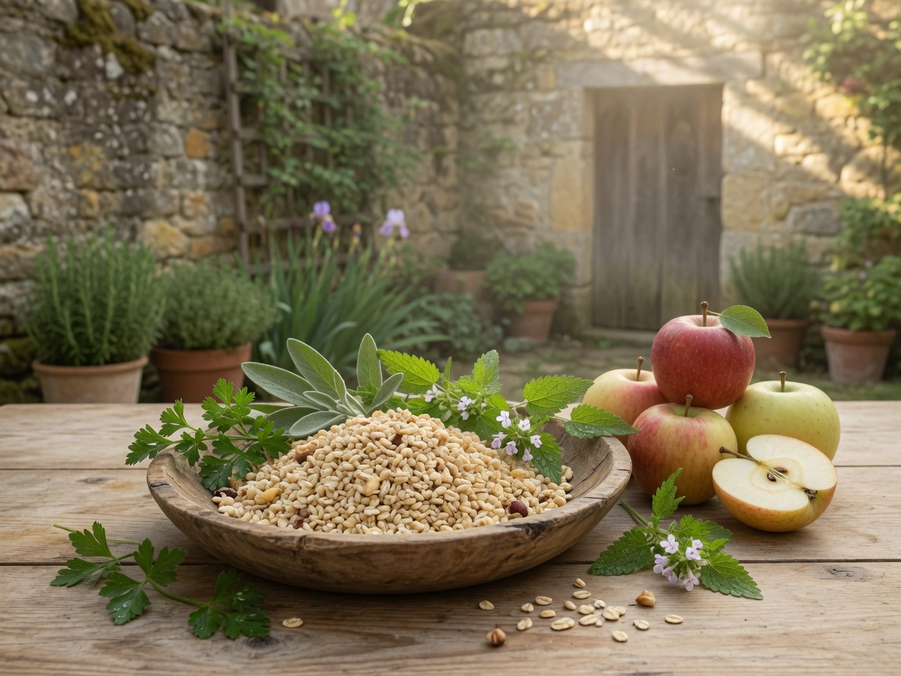
Sanfte Unterstützung – Teil 1
Spirulina · Zeolith · Glutathion
6-Wochen-Intensiv (täglich):
• Spirulina: 1 TL morgens in Wasser oder Smoothie
• Zeolith: 1 Messerspitze abends in 300 ml Wasser
• Glutathion: morgens nach Herstellerangabe
Wiederholung (alle 1-2 Monate, 2-3 Tage):
• Gleiche Kombination in leichterer Form
• Zeolith reduzieren, Spirulina bei Bedarf pausieren
Hinweis: Bei Medikamenten oder Schwangerschaft vorher Rücksprache halten.

Slide 4
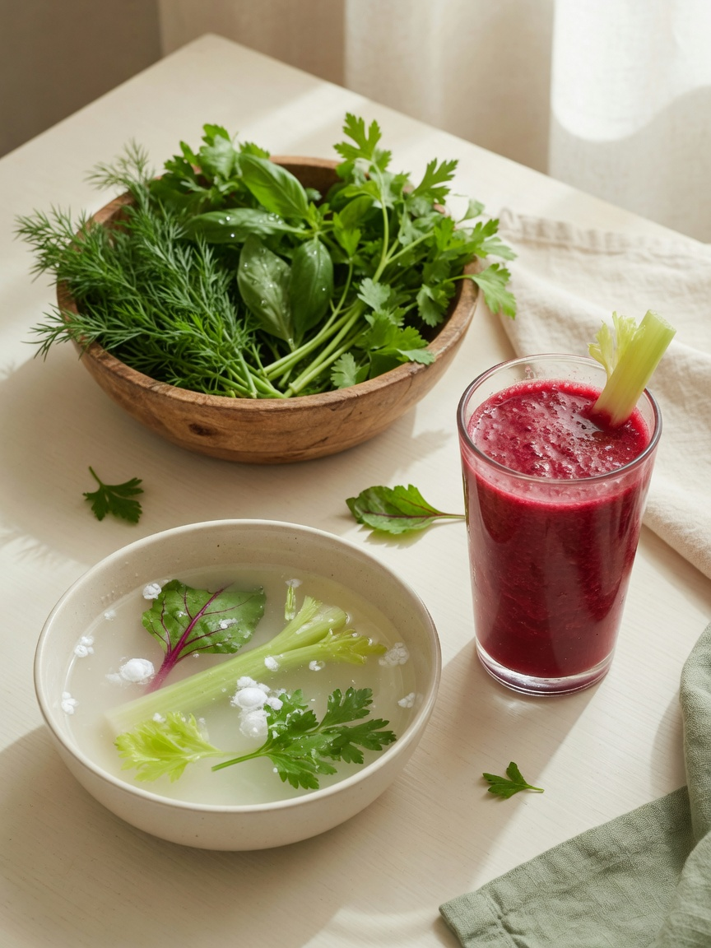
Sanfte Unterstützung – Teil 2
Koriander-Drink · 2-3x pro Woche
Zubereitung:
• Handvoll Koriander hacken, mit 200 ml lauwarmem Wasser und halber Zitrone mischen
• Optional: Messerspitze Kurkuma + Ingwer
Anwendung:
• Morgens oder zwischen den Mahlzeiten trinken
• Leitet Schwermetalle sanft aus
Besonders gut bei Schwermetall-Belastung

Slide 5

Stärkere Rituale – Teil 1
Nelken-Lorbeer-Öl + Natron
Zubereitung:
• 1 EL Nelken + 10-15 Lorbeerblätter mahlen, mit Olivenöl auffüllen
• Öl im Kühlschrank aufbewahren
Morgens nüchtern:
• 1 TL Öl in den Mund, 1 TL Natron in lauwarmem Wasser
• Alles zusammen trinken, mit Wasser nachspülen
Tipp: Beim ersten Mal freie Tage einplanen.

Slide 6

Stärkere Rituale – Teil 2
Wermut-Schwarznuss-Nelken-Tee
Zubereitung:
• 1 TL Wermut + 1 TL Schwarznuss + 3-4 Nelken
• Mit 1 Liter heißem Wasser 10-15 Min. ziehen lassen
• Mit Zitrone und Honig (nach Abkühlen) verfeinern
Anwendung:
• 7-14 Tage Kur, dann Pause

Slide 7
Alltagstipps mit großer Wirkung
• Gefiltertes Wasser trinken (z. B. Osmose- oder Kohlefilter)
• Obst und Gemüse im Natron-Essig-Bad waschen (1 TL Natron + 1 EL Essig / Liter, 10-15 Min.)
• Regional und saisonal essen – auch auf dem Balkon möglich
• Stark verarbeitete Nahrung reduzieren (weniger Zusatzstoffe, weniger Belastung)
Kleine Schritte – große Wirkung

Slide 8
Wichtig
Alles ist Orientierung.
Auf die Signale des eigenen Körpers hören.
Jeder kleine bewusste Schritt zählt. Dein Körper weiß, was er braucht – höre ihm zu.
Naturgeheimnisse · Ernährung und Energie

